Slide 1
Консультация на тему:
«Лэпбук – технология развития и воспитания детей дошкольного возраста»
Подготовили:
воспитатели
Мизина О.В.
Ворогушина Л.М.
МДОУ «Детский сад № 78»

Slide 2
Лэпбук (lapbook) – в дословном переводе с английского языка означает «книга на коленях» (lap –колени, book- книга). По сути лэпбук представляет собой тематическую папку или книжку-раскладушку.

Slide 3
Это самодельная интерактивная папка с кармашками, дверками, окошками, вкладками и подвижными деталями, в которой находится информация в виде рисунков, небольших текстов, диаграмм и графиков в любой форме по какой-то теме.

Slide 4
В такой папке собирается материал по определённой теме, который помогает ребёнку систематизировать знание; по своему желанию организовать информацию по изучаемой теме; лучше понять и запомнить, а также повторить пройденный материал.

Slide 5
Темы могут быть как широкие («Части речи», «Времена года», «Многозначные числа»), так и узкие («Арктика», «Имя существительное», «Органы чувств»). В такой книжке много кармашков и конвертиков, содержащих необходимый систематизированный материал (в том числе иллюстративный) для изучения и закрепления знаний по заданной теме

Slide 7
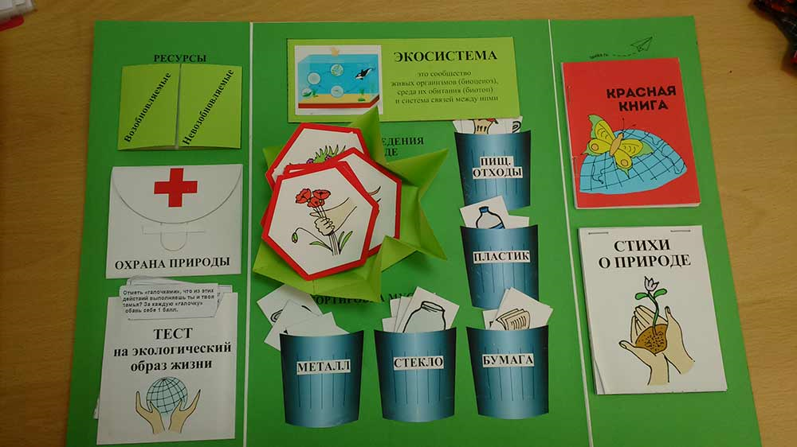

Slide 8
Лэпбук отвечает требованиям ФГОС и обеспечивает:
возможность учитывать индивидуальные способности детей (задания разной сложности);
разнообразие игровых заданий;
интегрирование разных видов детской деятельности (речевую, познавательную, игровую);
возможность структурировать сложную информацию;
возможность разнообразить самую скучную тему;
научить простому способу запоминания;
компактное хранение (большое количество разных заданий и игр в одной папке);
вариативность использования заданий;
возможность добавлять новые задания в «кармашки»

Slide 9
ЛЭПБУК «МОЕ ЗДОРОВЬЕ»

Slide 10
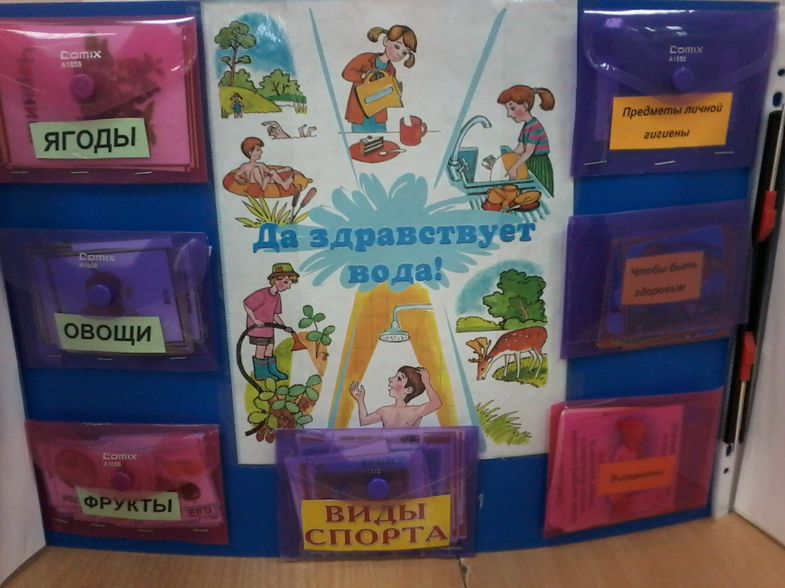

Slide 11
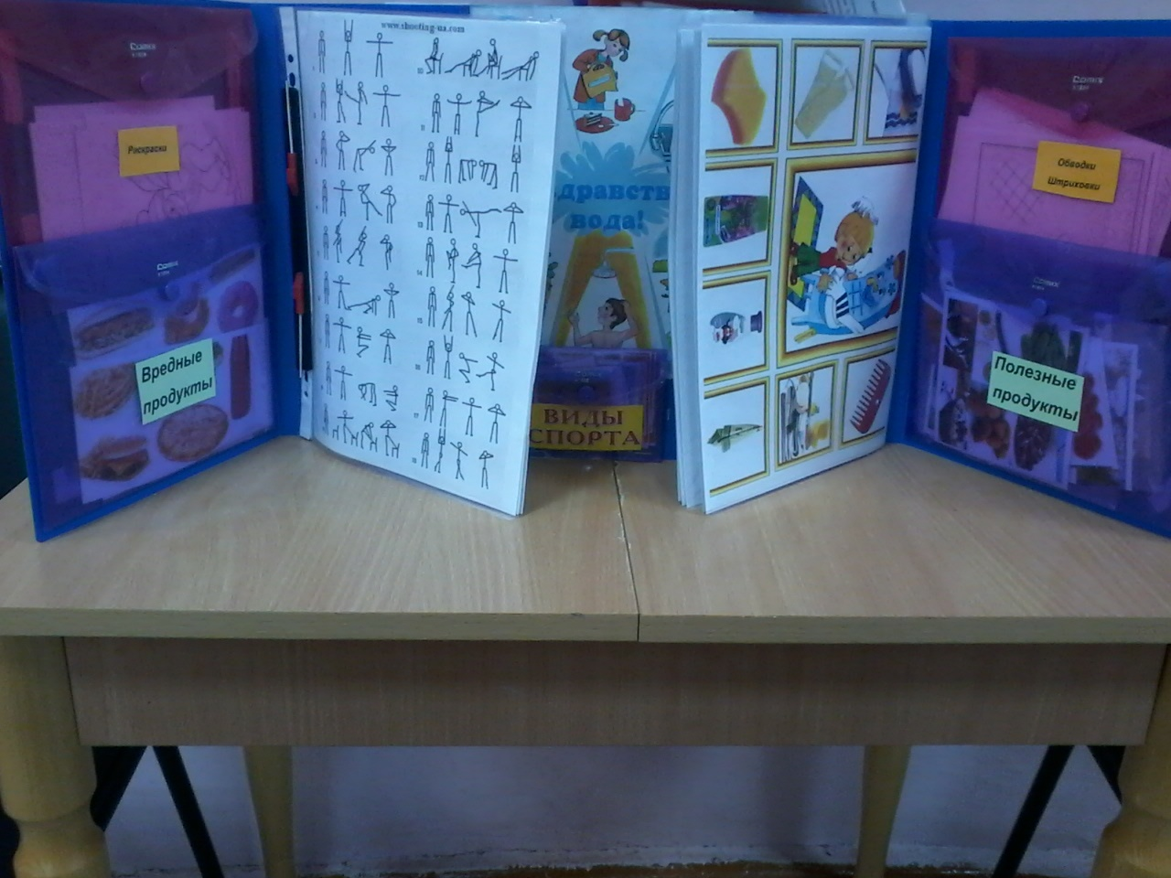

Slide 12
ЛЭПБУК «Космос как мечта»

Slide 14
